Slide 1

Муниципальный конкурс дидактических игр и пособий по безопасности жизнедеятельности детей дошкольного возраста
«Авторская находка – 2022».
Серия обучающих игр по безопасности жизнедеятельности детей дошкольного возраста в доме.
Обучающие игры «Наведите порядок», «Опасные предметы в доме»,
«Сформулируй правило».
Вид ресурса: обучающая игра на сайте https://wordwall.net/
Разработала: Юдина Валентина Николаевна
1 квалификационная категория
воспитатель МОАУ СОШ№ 24 г.Орска
дошкольные группы

Slide 2

Серия обучающих игр по безопасности жизнедеятельности детей дошкольного возраста в доме.
Пояснительная записка
Ресурс: Обучающие игры «Наведите порядок», «Опасные предметы в доме», «Сформулируй правило».
Подготовила: Юдина Валентина Николаевна
Воспитатель МОАУ СОШ№24 г.Орска дошкольные группы
Тип ресурса: учебно – дидактический материал
Возраст участников игры: дошкольники 6-7 лет.
Группа: подготовительная.
Вид ресурса: обучающая игра на сайте https://wordwall.net/

Slide 3
Ссылки на игры:
«Наведи порядок» - https://wordwall.net/ru/resource/28576063
«Опасные предметы в доме» - https://wordwall.net/ru/resource/28563437
« Сформулируй правила» - https://wordwall.net/ru/resource/28938639
Использование ресурса: для систематизации и закрепления знаний в совместной и свободной деятельности детей, а так же для использования родителями в домашних условиях.
Цель: проверка и систематизация знаний об опасных предметах в доме, расширение кругозора, развитие познавательного интереса к изучаемой теме, активизация аналитической деятельности.

Slide 4
Игра «Наведи порядок»
Работа с ресурсом - https://wordwall.net/ru/resource/28576063
Открываем страницу игры, знакомимся с инструкцией и включаемся в игру.
Правила игры: Детям необходимо 16 картинок, на которых изображены опасные предметы в доме, разложить в 4 коробочки: в аптечку – лекарство; в контейнер для швейных принадлежностей – опасные швейные предметы: в ящик для хранения инструментов – инструменты; на подставку для столовых приборов – опасные столовые приборы. В концы игры можно проверить ответы, выяснить ошибки и записать ребенка в таблицу лидеров.

Slide 5
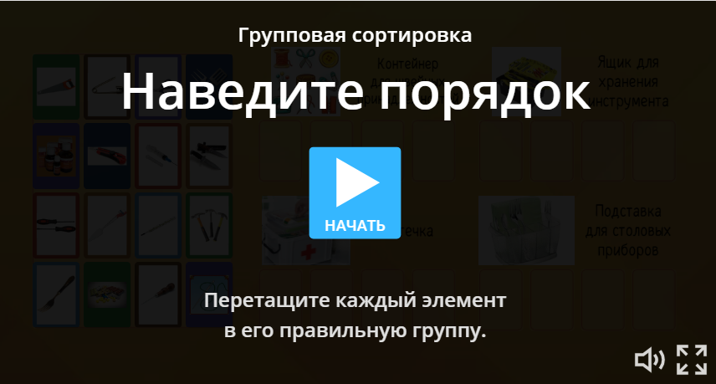
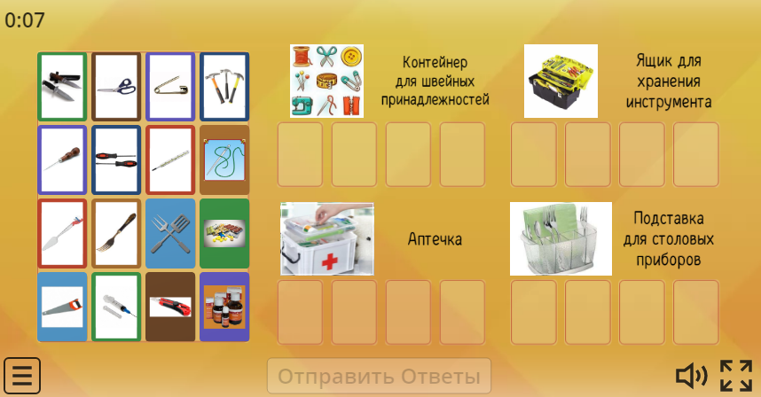
Групповая сортировка

Slide 6
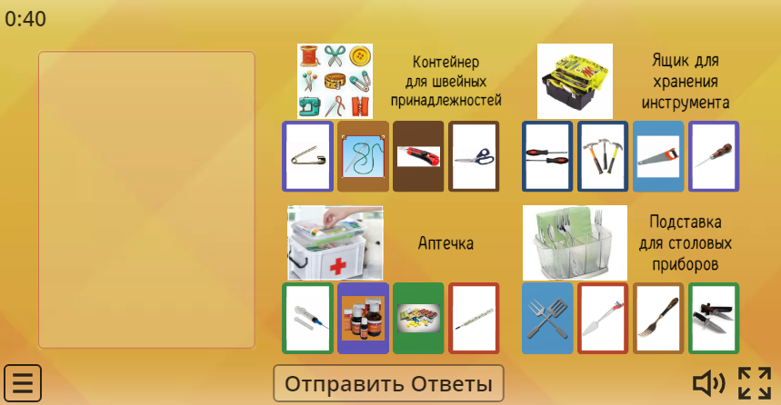
Раскладываем16 картинок, на которых изображены опасные предметы в доме, в 4 коробочки: в аптечку – лекарство; в контейнер для швейных принадлежностей – опасные швейные предметы: в ящик для хранения инструментов
– инструменты; на подставку для приборов – опасные столовые приборы

Slide 7
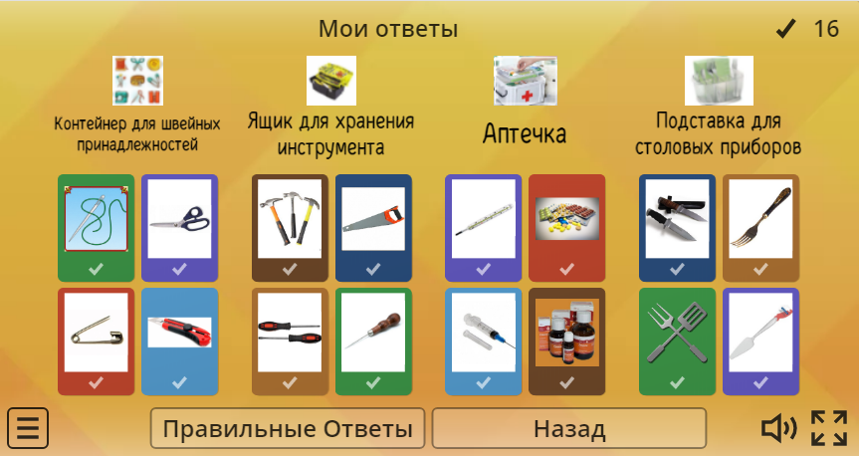
В конце игры можно проверить ответы, выяснить ошибки.

Slide 8
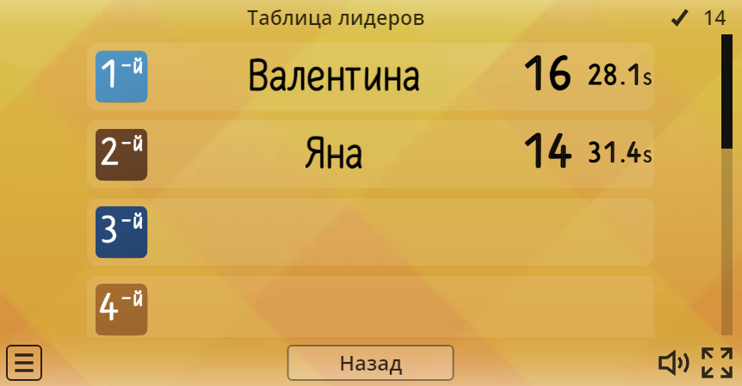
Записываем результаты в таблицу лидеров

Slide 9
2.Игра «Опасные предметы в доме»
Работа с ресурсом https://wordwall.net/ru/rvesource/28563437
Открываем страницу игры, знакомимся с инструкцией и включаемся в игру.
Правила игры: Детям необходимо 16 картинок, на которых изображены опасные предметы в доме (8 картинок) и безопасные предметы (8 картинок) разделить на 2 группы. 1 группа это опасные предметы в доме, а 2 группа – безопасные предметы в доме. В концы игры можно проверить ответы, выяснить ошибки и записать ребенка в таблицу лидеров.

Slide 10
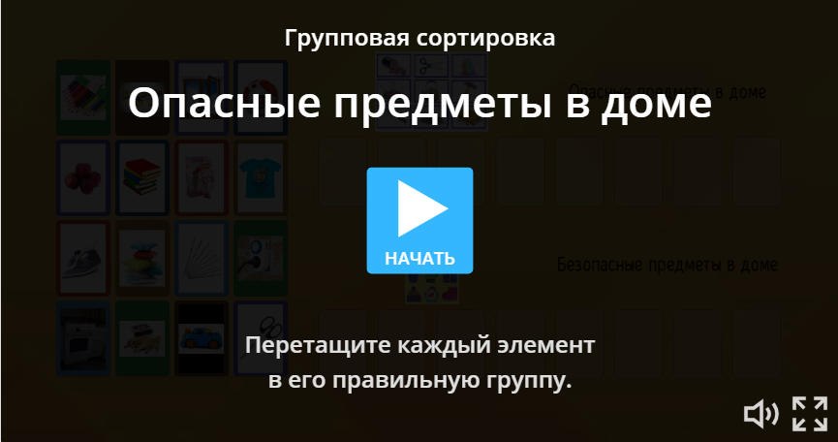
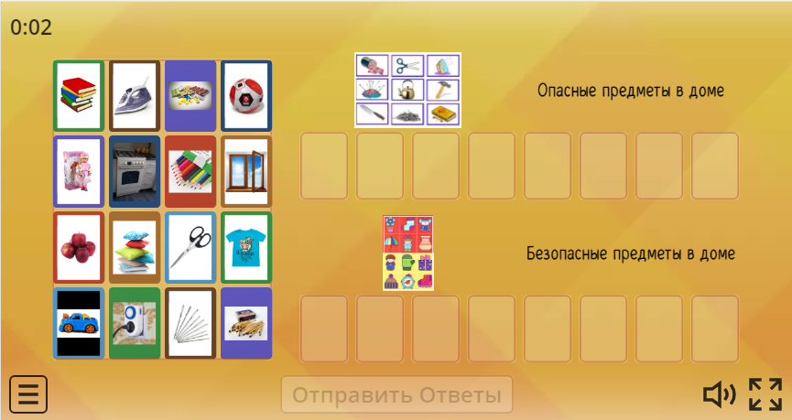
Групповая сортировка

Slide 11
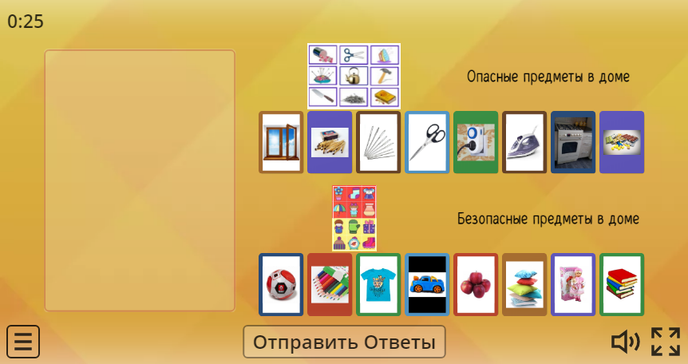
Детям необходимо 16 картинок, на которых изображены опасные предметы в доме (8 картинок) и безопасные предметы (8 картинок) разделить на 2 группы.
1 группа это опасные предметы в доме,а 2 группа – безопасные предметы в доме.
В концы игры можно проверить ответы, выяснить ошибки и записать ребенка в таблицу лидеров.

Slide 12
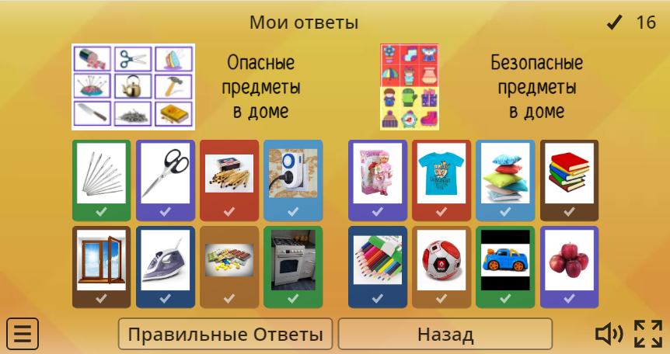
В конце игры можно проверить ответы, выяснить ошибки

Slide 13
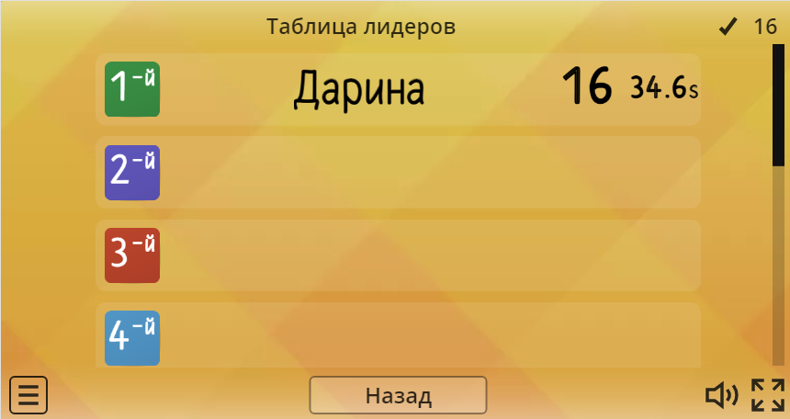
Записываем результаты в таблицу лидеров

Slide 14
3. Игра « Сформулируй правила» (викторина)
Работа с ресурсом - https://wordwall.net/ru/resource/28938639
Открываем страницу игры, знакомимся с инструкцией и включаемся в игру.
Правила игры:
Детям необходимо поочерёдно открывать 4 картинки, на которых изображены опасные ситуации в доме и отнести к тому или иному правилу. Если ребенок ещё не умеет читать, ему нужно самому сформулировать правило, а педагог или родитель должны помочь выбрать нужную картинку с правилом. Если ребенок не правильно сформулирует правило и нажимает на другое правило, то появляется красный крестик и звучит характерный звук. В концы игры можно проверить ответы, выяснить ошибки и записать ребенка в таблицу лидеров.

Slide 15
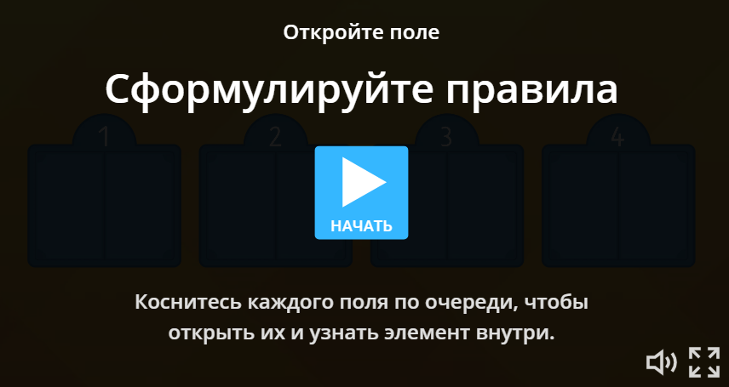
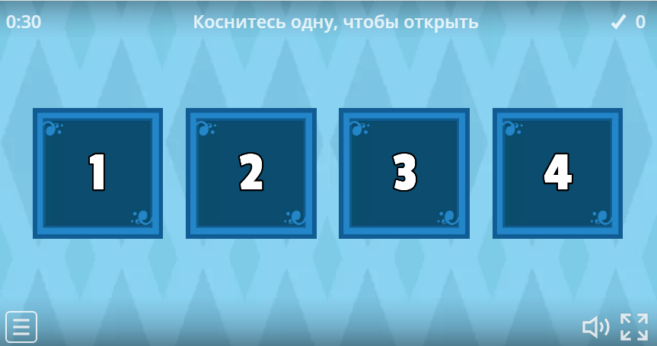
Откройте поле

Slide 16
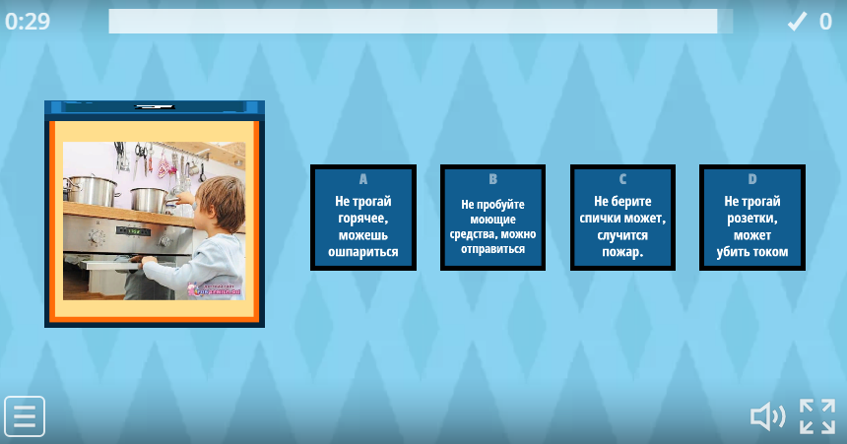
Открываем картинку, выбираем правило

Slide 17
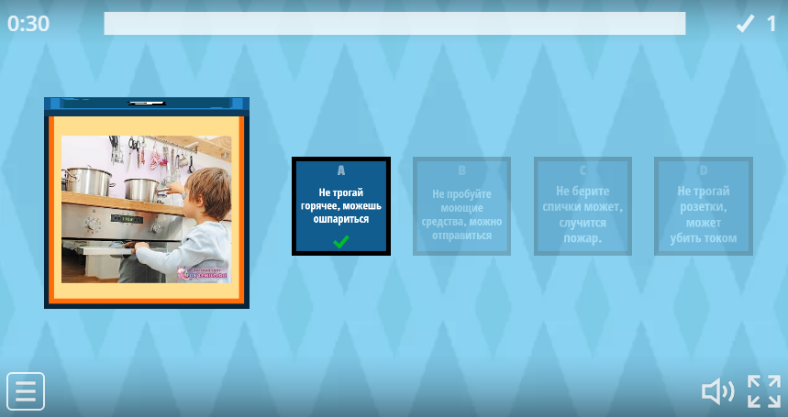
Если правило выбрали правильно окошечко с картинкой открывается.

Slide 18
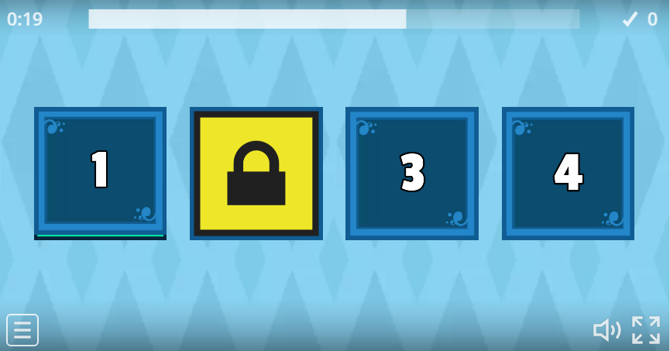
Если правило выбрали не правильно , то картинка закрывается и ребенку необходимо будет открывать это окошечко столько раз. пока не найдет правильный ответ.

Slide 19
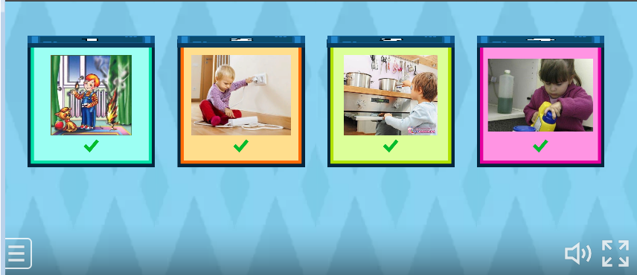
Когда все правила выбраны правильно, открываются все окошки с картинками.

Slide 20
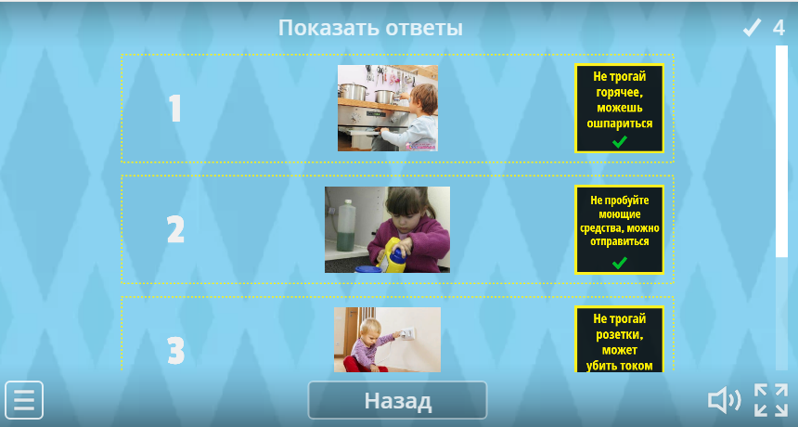
В конце игры можно проверить ответы, выяснить ошибки.

Slide 21
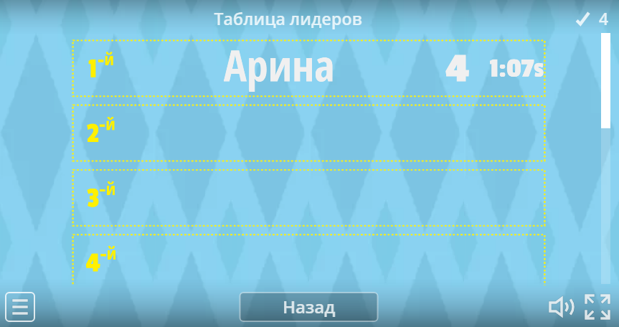
Записываем результаты в таблицу лидеров

Slide 22
Источники: https://wordwall.net/ru/
Иллюстрации предоставлены автоматически системой Bing на сервисе https://wordwall.net

